Slide 1
МАОУ «Образовательный центр №3 «Созвездие»
г. Вольска Саратовской области» корпус 2
«Обеспечение преемственности проектно-исследовательской деятельности по математике»
Выполнила:
учитель математики
Ларина Алла Геннадьевна
г. Вольск
2024г.

Slide 2
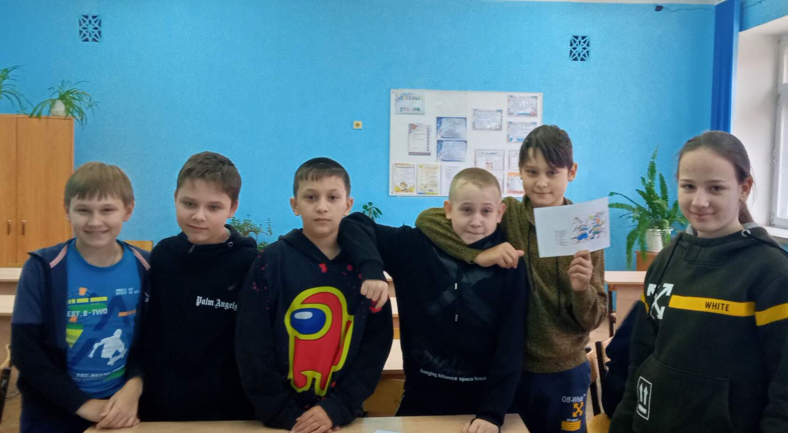
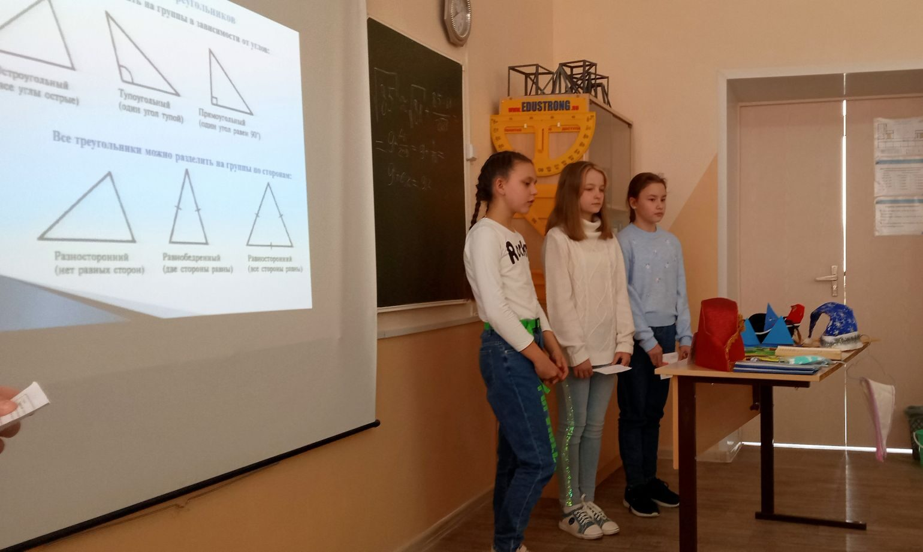
Проект - это результативная деятельность, совершаемая в специально созданных педагогом условиях; ориентирован на интерес, на творческую самореализацию личности ученика, развитие его интеллектуальных возможностей, волевых качеств и творческих способностей в деятельности по решению какой-либо интересующей его проблемы.
Работая с обучающимися 5-6 классов над проектом, использую сказки, игры, знакомые в начальных классах, вовлекая в серьезную научную деятельность по решению проблемы.

Slide 3
Проекты, над которыми мы работали, для участия в конкурсах Проект «Треугольники в 5 классе»
На протяжении всех школьных лет каждый ученик проявляет интерес к такой геометрической фигуре, как треугольник. Игра в пирамидки, складывание аппликации из цветной бумаги, выкладывание из конструктора, счетных палочек треугольные фигурки еще в дошкольном возрасте дают представление о треугольниках.
А в каком классе ученики начинают знакомиться с видами треугольников?
Какие существуют названия треугольников в зависимости от их углов и количества равных сторон?
Внимательны ли к вещам и замечают ли треугольники в окружающей жизни?
Какие знания о треугольниках необходимы для изучения геометрии?
Работа над проектом «Треугольники в 5 классе» началась с наблюдения и нахождения в окружающей обстановке предметов треугольной формы, с устных задач на подсчет треугольников какой-либо фигуры, с опроса среди одноклассников по теме проекта, с повторения материала о треугольниках из курса математики за 4 класс.
Каждому из пятиклассников было интересно анализировать ответы одноклассников, отстаивать свое мнение

Slide 5
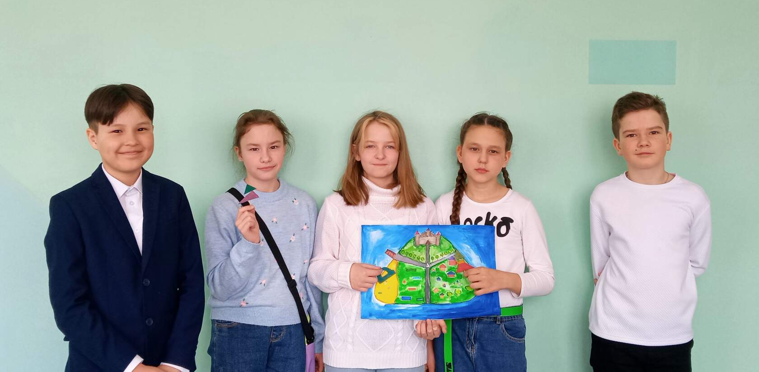
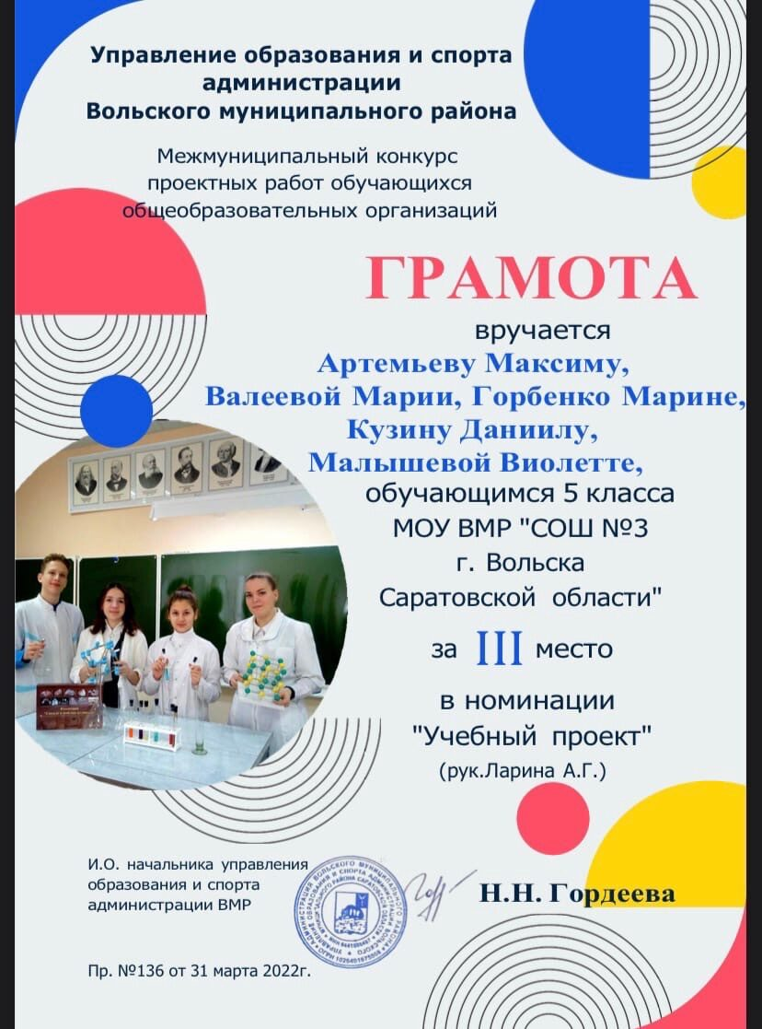
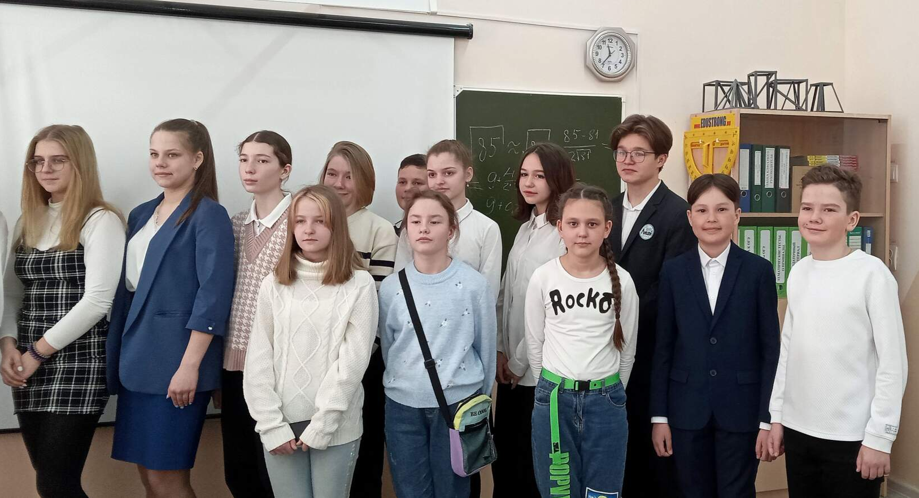
Защита проекта «Треугольники в 5 классе» в межмуниципальном конкурсе «Горизонты будущего»
В конкурсе проектов
в 2022 г. пятиклассники достойно заняли
3 место, защищая проект со старшими соперниками из Саратовской области.

Slide 6
Проект «От лего конструирования до технического творчества»
Проект «От легоконструирования до технического творчества» участвовал в межмуниципальном конкурсе проектных работ «Горизонты будущего» (сертификат 30.03.2023г.)

Slide 7
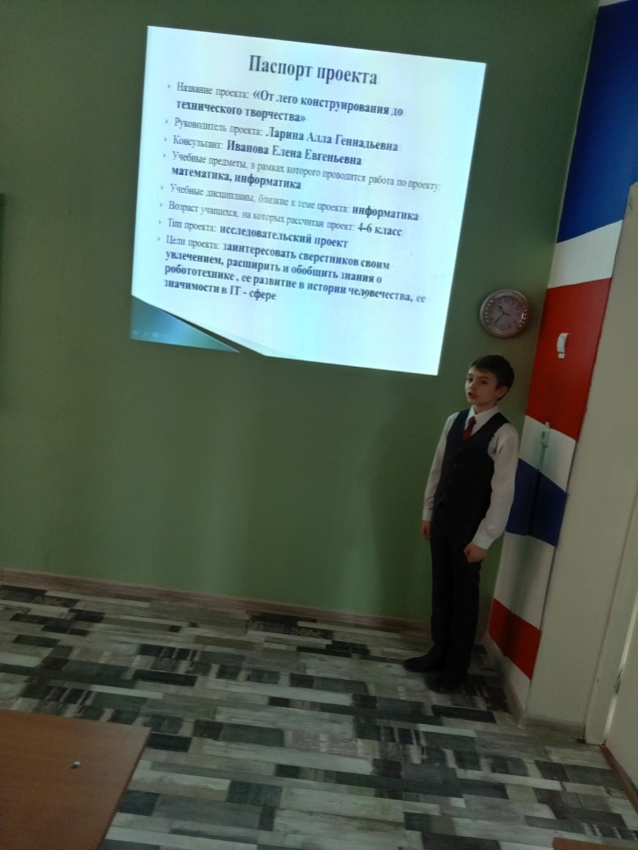
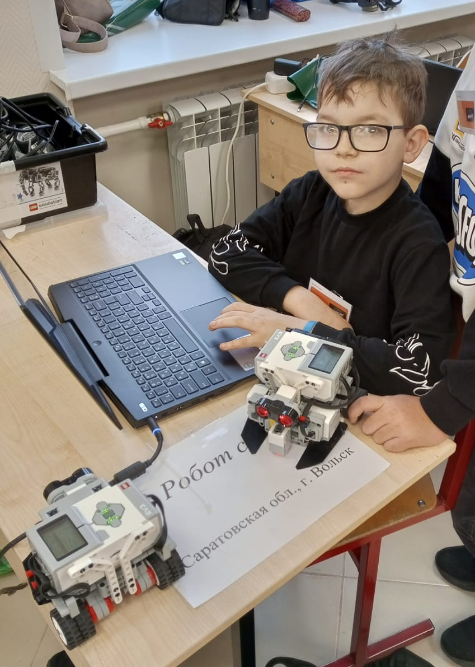
В общероссийском конкурсе учебно-исследовательской деятельности и проектных работ, посвященный десятилетию науки и технологий в РФ «Эксперимент. Теория. Практика» занял I место (диплом 25.08.2023г.)

Slide 8
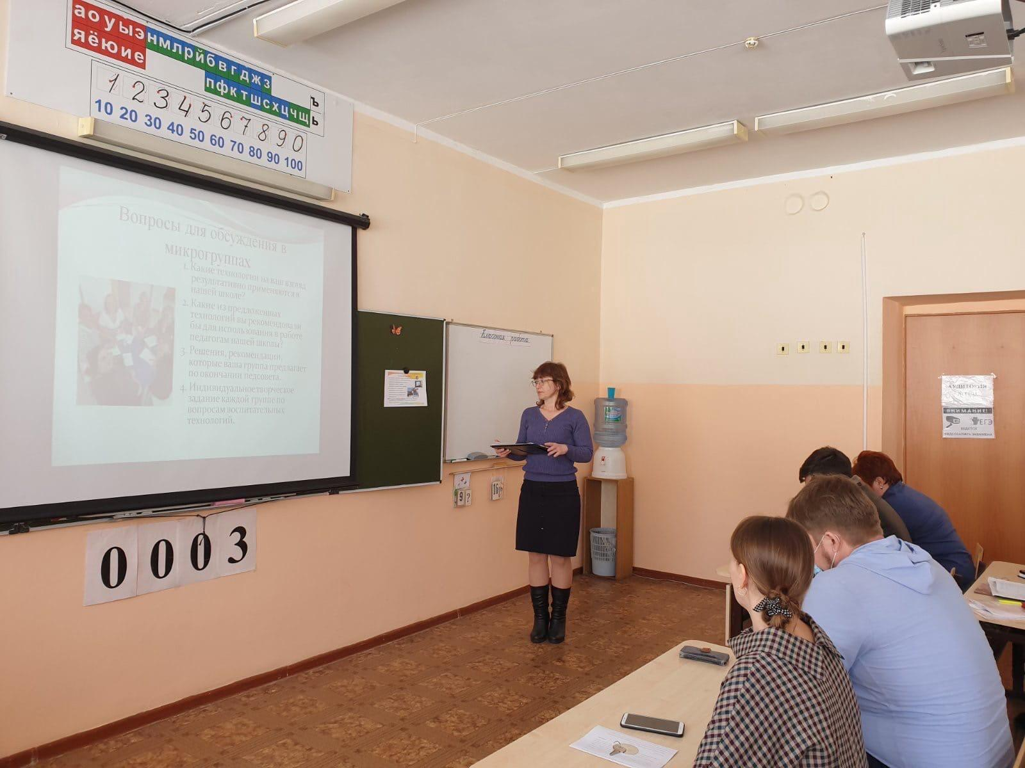
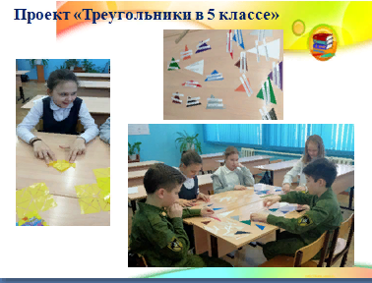
Выступление на школьном педсовете

Slide 9
Выступление на школьном педсовете
Проект «Окружность вокруг нас»
Проект «Старинные меры длины»

Slide 10
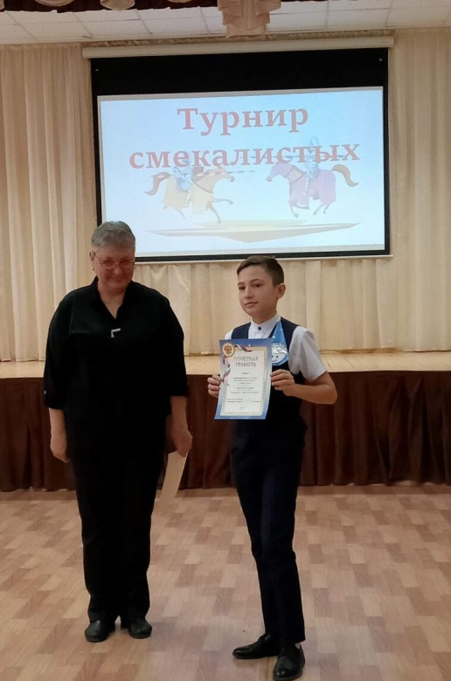
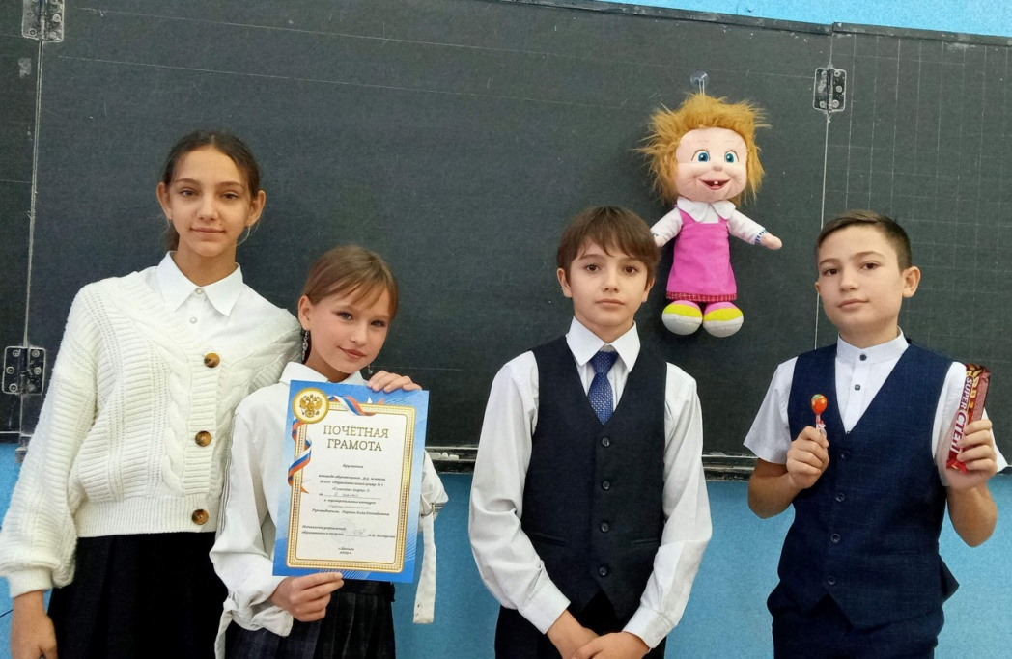
Сейчас идет подготовка к новому конкурсу защиты проектов «Горизонты будущего». Шестиклассники готовят защиту по темам «Формула Пика для вычисления площади многоугольника, «Число Пи». Моя задача как учителя математики – организовать деятельность учащихся на занятиях таким образом, чтобы каждый из них постигал новую высоту в познании, вовлечь учеников в практическую деятельность, как на уроке, так и во внеурочное время, дать возможность проверить силу своего познания в сравнении с другими учащимися, попробовать свои силы в других конкурсах.

